Slide 1
Cours C.03.06.01
Évaluation du trafic
Marek Pszczola

Slide 2
Road Transportation Systems Engineering Development in the Sub-Saharan Africa – Modern EU Master Programme & Capacity Building

Slide 4
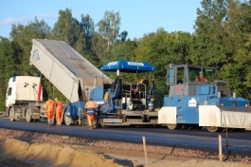
Facteurs influençant le processus de conception
Trafic
Conditions climatiques
Conditions de la couche de forme/fondation inférieure (type de sol, niveau d’eau)
Type de matériaux pouvant être utilisés
Nombre de couches et leur épaisseur

Slide 5
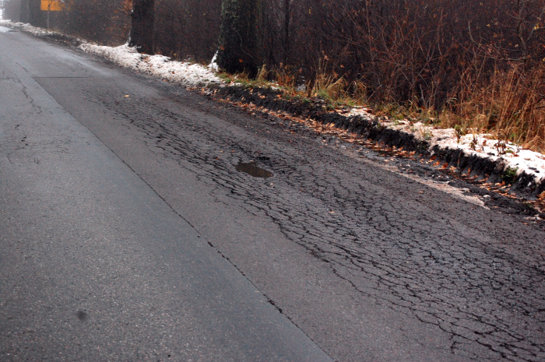
Conditions de trafic et leur influence sur les chaussées routières et autoroutières

Slide 6
Influence des véhicules sur les chaussées
Type de véhicule,
Poids total,
Configuration et nombre d’essieux,
Charge par roue et nombre de roues,
Pression des pneus,
Type de pneu,
Type de suspension,
Vitesse du véhicule.

Slide 7
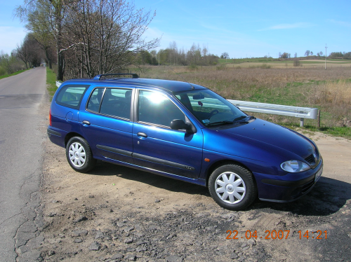
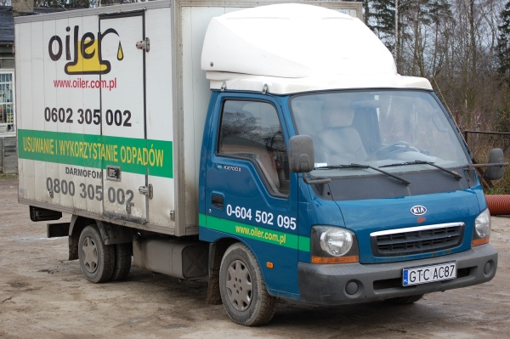
Type de véhicule
Les voitures particulières (jusqu’à 3,5 t) doivent être exclues du processus de dimensionnement. Leur influence sur les contraintes et déformations de la chaussée, et donc sur sa durée de vie en fatigue, est faible

Slide 8
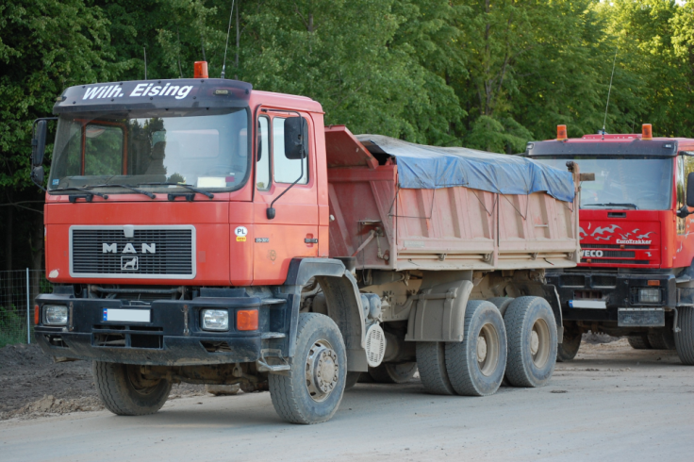
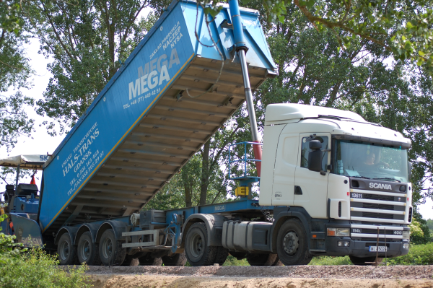
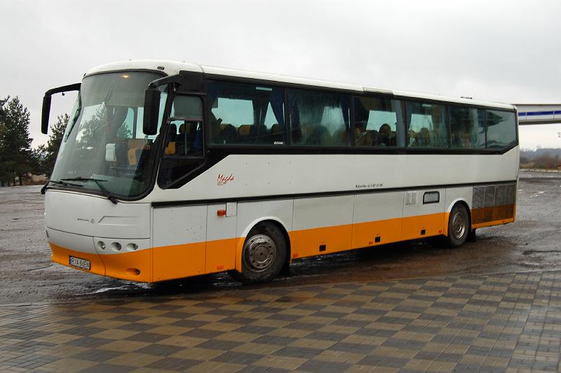
Type de véhicule
Dans le processus de dimensionnement, seuls les véhicules dont le poids total dépasse 3,5 t sont pris en compte :
Poids lourds (HGV),
HGV avec remorque,
HGV avec semi-remorque
Autobus

Slide 9
Configuration et charge de l’essieu
Selon la configuration des essieux, on distingue :
  essieu simple,
  essieu double (tandem)
  essieu triple (tridem).
En Pologne, la charge par essieu est limitée :
Essieu simple : 100 kN (115 kN),
Essieu double : 145 kN – 160 kN (selon la configuration).
Dans l’Union européenne, la limite générale de charge sur essieu simple est de 115 kN, mais il existe de nombreuses exceptions fondées sur les réglementations nationales : par exemple, en Espagne, en France et aux Pays-Bas, la limite est de 130 kN par essieu

Slide 10
Configuration et charge de l’essieu
Selon la configuration des essieux, on distingue :
  essieu simple,
  essieu double (tandem)
  essieu triple (tridem).
In Poland, there is a limiteation sur charge par essieu:
  Essieu simple : 100 kN (115 kN),
  Essieu double : 145 kN – 160 kN (selon la configuration).
  Dans l’Union européenne, la limite générale de charge sur essieu simple est de 115 kN, mais il existe de nombreuses exceptions fondées sur les réglementations nationales : par exemple, en Espagne, en France et aux Pays-Bas, la limite est de 130 kN par essieu

Slide 11
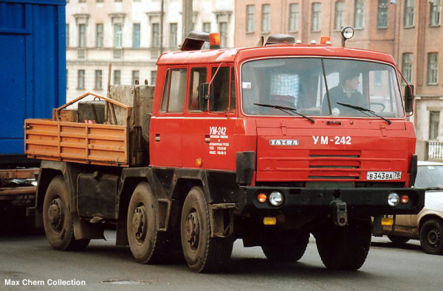

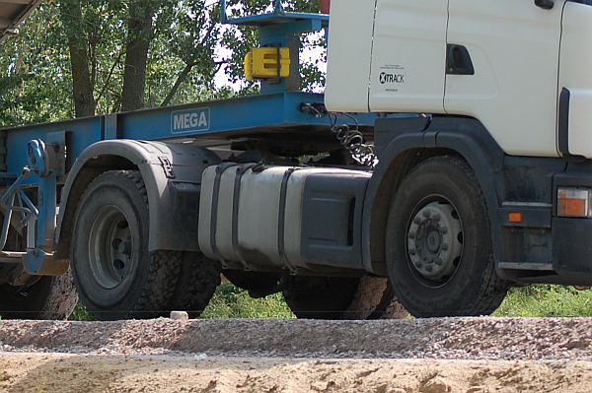

Configuration des roues
Roues jumelées
Roues simples

Slide 12

HGV avec semi-remorque

Slide 13
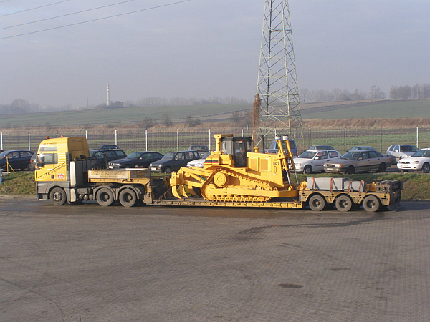
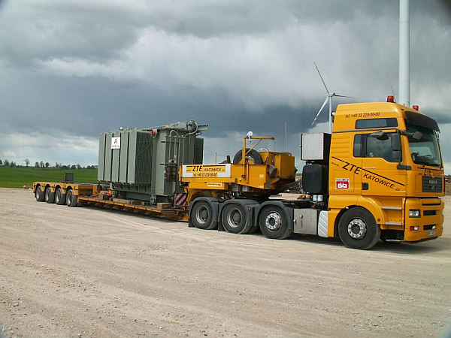
Véhicules spéciaux

Slide 14
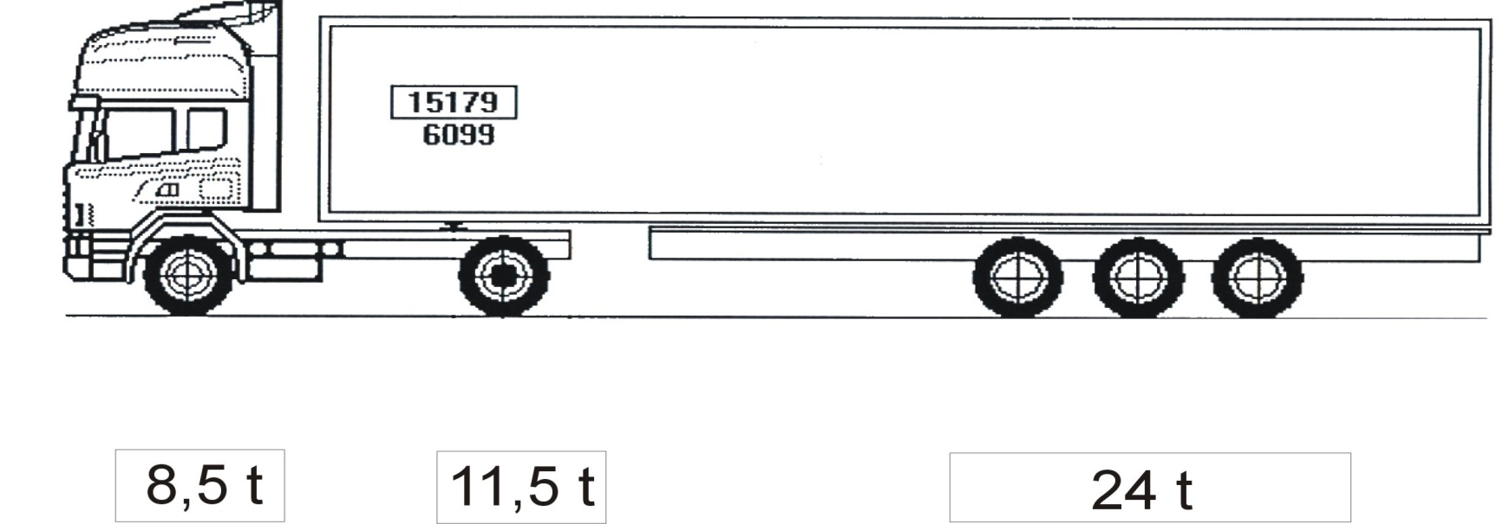
Le véhicule le plus lourd dans l’UE
44 t
F_{j} = 1,82 osi 115 kN
F_{j} = 3,18 osi 100 kN
F_{j} = 7,76 osi 80 kN

Slide 15
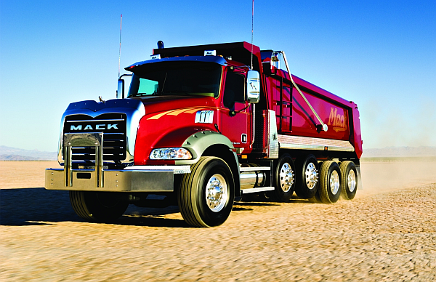
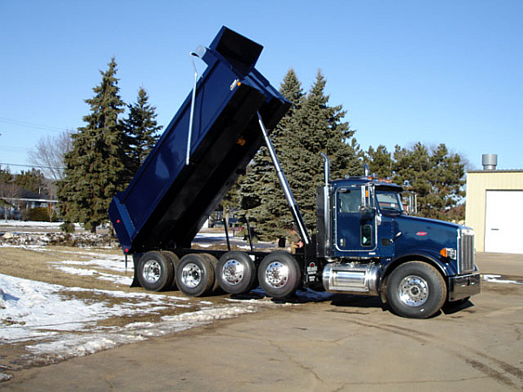
À titre de comparaison, les véhicules aux États-Unis

Slide 16
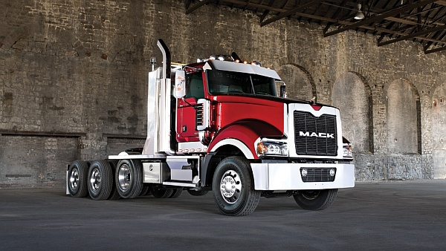

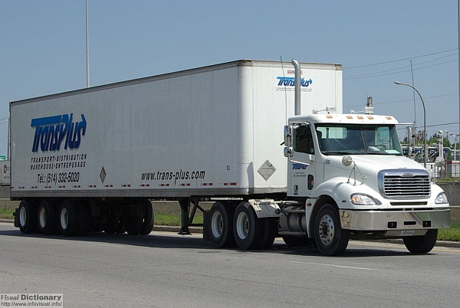
Véhicules aux États-Unis

Slide 17
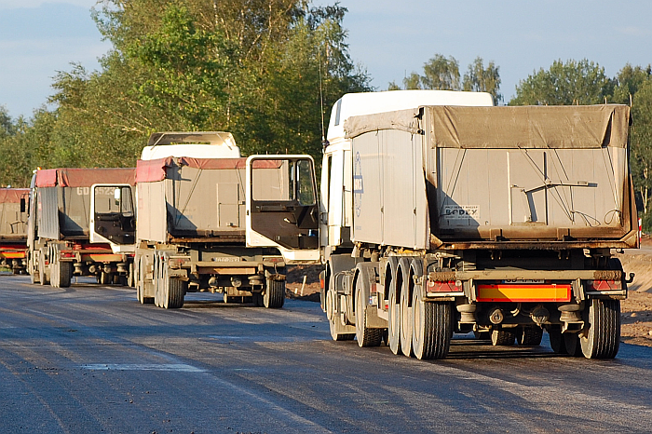
Poids du véhicule
Aux États-Unis, le poids d’un véhicule peut être compensé par une augmentation du nombre d’essieux et de roues. En conséquence, les chaussées peuvent être construites
avec une épaisseur moindre qu’en Europe
En Europe, des charges par essieu plus élevées et des roues simples sont autorisées ; les chaussées doivent donc être plus épaisses (plus durables)

Slide 18
Facteur d’équivalence de charge
Il s’agit du rapport entre le nombre total de charges par essieu mesuré lors de l’évaluation du trafic (nombre réel de véhicules) et le nombre de charges d’essieux standard (par exemple 100 kN)
L’exposant dans cette équation peut être égal à 4 (comme indiqué ci-dessus pour les chaussées souples) et peut être égal à 10 ou 12 pour les chaussées rigides

Slide 19
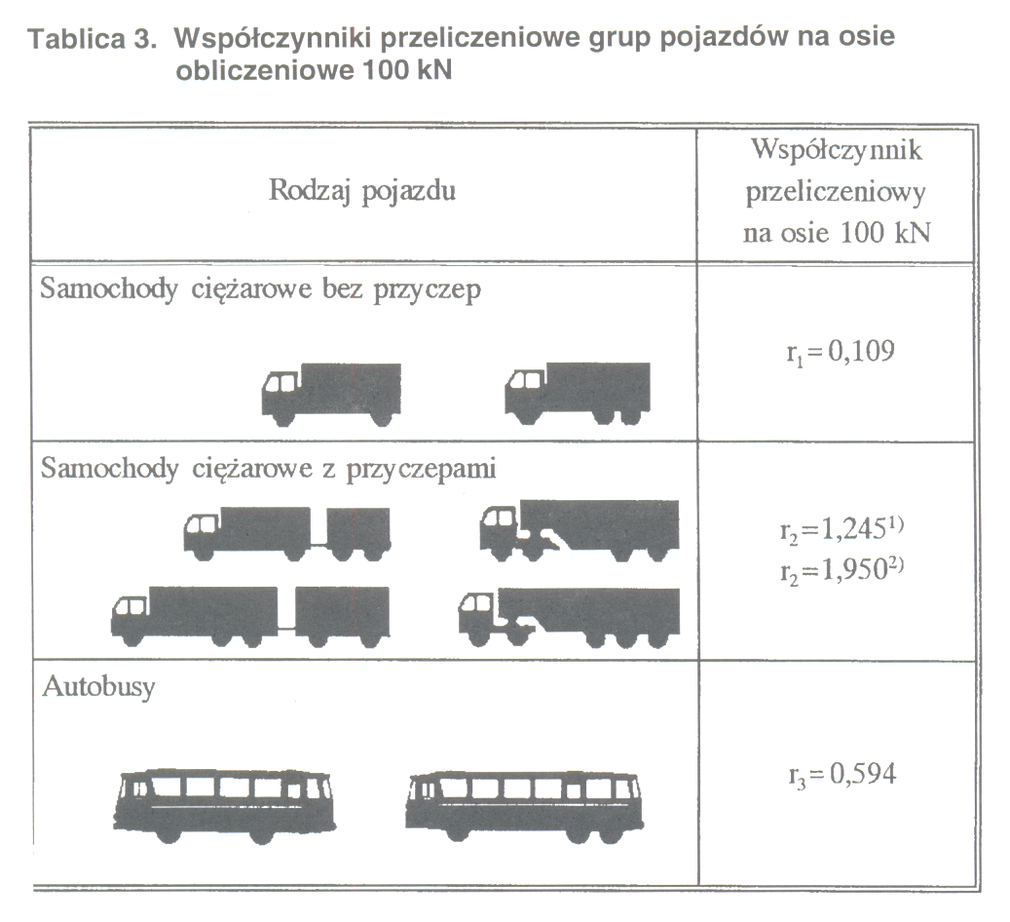
Trafic journalier moyen
Facteurs d’équivalence pour différents types de véhicules :
Poids lourds (HGV)
Lourd Bonnes Vehicles avec trailer et semitrailer
Autobus

Slide 20
Méthodes de prévision du trafic
Méthode de rétrocalcul – fondée sur les résultats des mesures de trafic pendant toute la période d’exploitation de la route
Mesures générales du trafic – en Pologne tous les 5 ans – la dernière a été réalisée en 2010 (www.gddkia.gov.pl)

Slide 21
Calcul du trafic total
Méthode de rétrocalcul – fondée sur les résultats des mesures de trafic pendant toute la période d’exploitation de la route
Mesures générales du trafic – en Pologne tous les 5 ans – la dernière a été réalisée en 2010 (www.gddkia.gov.pl)

Slide 22
Calcul du trafic total
Méthode 1 – addition du trafic pendant la période de dimensionnement :
Où:
Ntotal – trafic total en charges d’essieux standard de 100 kN pendant la période de dimensionnement (20 ans)
f1 – facteur de répartition par voie
ADT100i – trafic journalier moyen pour chaque année de la période de dimensionnement, exprimé en essieux standard de 100 kN (toutes voies)
Ti – nombre d’années dans la période de dimensionnement.

Slide 23
Facteur de répartition par voie

Slide 24
Calcul du trafic total
Méthode 2 – lorsque le trafic journalier moyen (ADT) est connu au milieu de la période de dimensionnement :
Où:
ADT100middle – trafic journalier moyen au milieu de la période de dimensionnement, exprimé en essieux standard de 100 kN (toutes voies)

Slide 25
Trafic de dimensionnement
Trafic de dimensionnement = trafic initial × facteur de croissance

Slide 26
Calcul du trafic total
Méthode 3 – augmentation géométrique du trafic lorsque le trafic journalier moyen (ADT) est connu au début de la période de dimensionnement :
Où:
ADT1000 – trafic journalier moyen au début de la période de dimensionnement, exprimé en essieux standard de 100 kN (toutes voies)
p [%] – croissance annuelle du trafic
t dimensionnement – période de dimensionnement

Slide 27
Calcul du trafic total

Slide 28
Répartition du trafic total
Trafic | L [charge par essieu 100 kN] | N_{total} [charge par essieu 100 kN] | N_{total} [charge par essieu 115 kN]
KR1 | ≤ 12 | ≤ 90 000 | ≤ 51 500
KR2 | 13 ÷ 70 | 90 001 ÷ 510 000 | 51 501 ÷ 291 600
KR3 | 71 ÷ 335 | 510 001 ÷ 2 500 000 | 291 601 ÷ 1 429 400
KR4 | 336 ÷ 1000 | 2 500 001 ÷ 7 300 000 | 1 429 401 ÷ 4 173 800
KR5 | 1001 ÷ 2000 | 7 300 001 ÷ 14 600 000 | 4 173 801 ÷ 8 347 600
KR6 | ≥ 2001 | ≥ 14 600 001 | ≥ 8 347 601

Slide 29
Exemple – trafic rétrocalculé
Year | 1990 | 1995 | 2000 | 2005 | 2010
trafic journalier moyen [number de vehicles/lane/day] | 1500 | 1830 | 2220 | 2700 | 3290
Contribution de Lourd Bonnes Vehicles | 9,5% | 9,2% | 8,9% | 8,8% | 8,6%
Contribution de Lourd Bonnes Vehicles avec trailers | 8,5% | 8,1% | 7,9% | 7,8% | 7,7%
Contribusion de buses | 3,3% | 3,0% | 2,7% | 2,2% | 2,0%
Number de Lourd Bonnes Vehicles | 142 | 168 | 198 | 238 | 283
Number de Lourd Bonnes Vehicles avec trailers | 127 | 148 | 175 | 211 | 253
Number de buses | 49 | 55 | 60 | 59 | 66
Notes:
29

Slide 30
An example – vers calculated trafic - cd
Year | 1990 | 1995 | 2000 | 2005 | 2010
ADT 100_{HGT} – HGT (r₁=0,109) | 15,5 | 18,4 | 21,5 | 25,9 | 30,8
AVT 100HGT+T – HGT avec trailers (r2=1,95) | 248,6 | 289,0 | 342,0 | 410,7 | 494,0
AVT 100_{bus} – BUSES (r₂=0,594) | 29,4 | 32,6 | 35,6 | 35,3 | 39,1
AVT_{YEAR}=Ʃ(AVT_{HGV, HGV+T,} _{BUS}) axle100 kN/day/lane | 294 | 340 | 399 | 472 | 564
AVT (20 years) | 410 charge par essieu 100 kN/day/lane
Total trafic (20 years) | 2,99 milionów charge par essieus 100 kN/lane (KR4)
Notes:
30

Slide 31
Exemple – méthode 3
Données importantes :
  Route nationale (2 voies par sens) – facteur de répartition par voie f1 = 0,45,
  Données issues de mesures sur site en 2005
Type de vehicles | Number de vehicles (2 lanes each direction dans 2005 [number de vehicles per day] | Equivalent factors | Number de design axles 100 kN/day In 2005 (ADT100₀)
HGV | 896 | r₁ = 0,109 | 98
HGV avec trailers | 1584 | r₂ = 1,950 | 3089
Autobus | 1152 | r₃ = 0,594 | 684
Sum: |  | ADT100₀: | 3871

Slide 32
Exemple – méthode 3
Données importantes :
  Année de départ – 2005,
  Période de dimensionnement : 20 ans
  Facteur de croissance annuel : 2 %
L’équation :

Slide 33
Exemple – méthode 3
Donc :
Finalement :
Ntotal=15,45 mln charge par essieu 100 kN/voie de dimensionnement
And:
Ntotal=8,83 mln charge par essieu 115 kN/voie de dimensionnement

